Slide 1
الافلام الشعاعية
مما تتكون؟؟
تتكون افلام الاشعة السينية للتصوير الشعاعي العام من جيلاتين مستحلب يحوي على بلورات هاليد الفضة حساسة للاشعاع مثل بروميد الفضة او كلوريد الفضة وقاعدة مرنه شفافة زرقاء اللون
المستحلب المستخدم يختلف عن انواع خرى مستخدمه في افلام التصوير الفوتوغرافي لتفسير الخصائص المميزة لاشعة غاما والاشعة السينية لكن افلام الاشعة السينية حساسة للضوء .
عادة يتم طلاء المستحلب على كلا جانبي القاعدة في طبقات يبلغ سمكها 0,0005 بوصه
يؤدي وضع المستحلب على جانبي القاعدة الى مضاعفة كمية هاليد الفضة الحساسة للاشعاع وبالتالي يزيد من سرعه الفيلم وتكون طبقات المستحلب رقيقة بما فيه الكفايه بحيث يمكن تحقيق النمو والتثبيت والتجفيف في وقت معقول وهناك عدد قليل من الافلام المستخدمة في التصوير الشعاعي يكون فيها المستحلب فقط على جانب واحد الذي ينتج اعظم التفاصيل في الصورة

Slide 2
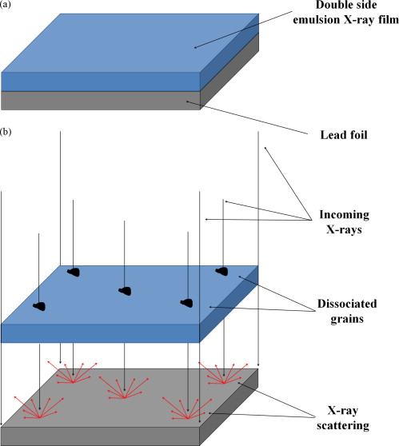

Slide 3
معالجة الفيلم
تعمل المعالجة على تحويل الصورة الكامنة الى صورة مرئية ويتم ذلك وفق الخطوات التالية
1-تشكيل الصورة الكامنة (غير المرئيه): ان تأين بروميد الفضة المكشوف (بواسطة طاقة الفوتون التي تخرج من المريض )تحدث في طبقة المستحلب قبل حدوث المعالجة.
التفاعل الاساسي مع بلورات البروميد هو بواسطة كومبتون والفعل الكهرضوئي وبالتالي تطرد الالكترونات وهناك تغير مادي يحدث عند التعرض للاشعة.
عند ضرب الفوتونات بالاشعة السينية يتم تشكيل كميات دقيقة من ايونات الفضة ويتم امتصاص البروم من قبل الجيلاتين
تتكون الصورة الكامنة من رواسب ايونات فضية حرة (مؤينة) لايمكن رؤيتها تبقى في مستحلب فيلم الاشعة السينية حتى يتم تغييرها الى صورة فضية مرئية من خلال اجراء المعالجة الكيميائية
AgBr+فوتونات اشعة سينية Ag +Br ___
2_تجهيز الفيلم المعروض : يجب معالجة الصورة الكامنة في اقرب وقت ممكن لانها اكثر حساسية للطاقة حيث يقوم المطور (المظهر) developer وهو مادة كيميائية بتحويل الصورة الكامنة الى صورة مرئية ويتحقق هذا التحويل عن طريق خفض هاليدات الفضة التي هي بلون شاحب الى معدن فضي اسود اللون يحدث هذا التحويل داخل الجيلاتين والميزه الخاصة هنا هي ان المظهر يعمل فقط على تلك الجسيمات المكونة من هاليدات الفضة التي تعرضت للاشعة بشكل عام .

Slide 4
3ـ عملية الغسل: عندما تتم ازالة الفيلم من المظهر فان مستحلب الجيلاتين يكون ناعماً ويحوي على مواد كيميائية يتم ازالتها عن طريق وضع الفيلم في حمام مائي .
يجب غسل الفيلم من 10 الى 15 ثانيه في حمام من المياه العذبة الجارية ويجب ان تكون درجة حرارة الماء اقرب مايمكن لدرجة حرارة المظهر
4ـ الاصلاح (التثبيت): يتم في عملية التثبيت ازالة بلورات بروميد الفضة غير المطورة من مستحلب الفيلم
5ـ الغسل النهائي: الغرض من الغسل النهائي هو ازالة المواد الكيميائية المتبقية ويؤدي عدم كفاية الغسل الى تحويل لون الفيلم الى اللون البني .
اذا كان الفرق في درجة الحرارة بين المظهر والمثبت تتجاوز 15 فهرنهايت فسوف يؤدي ذلك الى تقلص طبقة المستحلب .
6ـ التجفيف: يتم تجفيف الفيلم بواسطة مروحة بشرط الا تكون موجهة على الفيلم بشكل مباشر

Slide 5
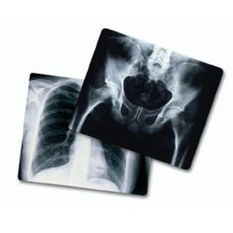
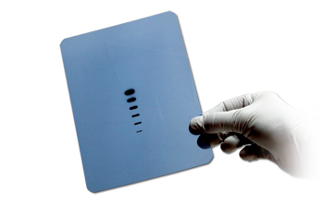
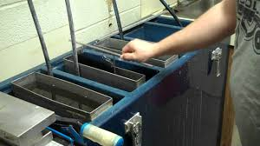

Slide 6
اختيار الفيلم:
يعتمد اختيار الفيلم عند التصوير الشعاعي لأي مكون معين على عدة عوامل مختلفة نذكر منها :
1ـ تكوين وشكل وحجم الفيلم الذي يتم فحصه وفي بعض الحالات وزنه وموقعه
2ـ نوع الاشعاع المستخدم سواء كان اشعة سينيه من مولد اشعة x او اشعة غاما من مصدر مشع
3ـ الحد الاقصى للجهد العالي المطبق على انبوب الاشعة (kilovoltages)
4ـ عادة مايتطلب اختيار الفيلم المناسب وتطوير تقنية التصوير الشعاعي الامثل الوصول الى توازن بين عدد من العوامل المتعارضة على سبيل المثال اذا كانت درجة الدقة عالية وحساسية التباين ذات اهمية عامة فيجب استخدام فيلم ابطأ وادق بدلا من فيلم اسرع
اعداد الطلاب :
راما دلا
بتول الخضر
حسين يوسف

